Slide 1

JColorChooser
Josué Olmos Hernández
Ingeniería en Inteligencia Artificial
Universidad panamericana

Slide 2
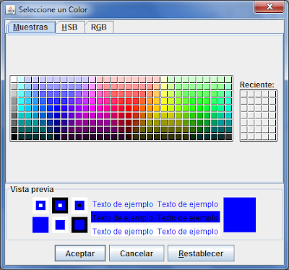
JColorChooser

Slide 3
Constructores
JColorChooser(); //Crea un selector de color con color inicial blanco
JColorChooser(Color initialColor); //Crea un selector de color con color inicial específico

Slide 4
Métodos
Color getColor(); //Devuelve el color actual del color chooser
void setColor(Color color); //Cambia el color actual del color chooser al color especificado
void setColor(int r, int g, int b);
Static Color showDialog(Component component, String title, Color color);
//Muestra un selector de color el cual retorna
el color seleccionado al presionar “Aceptar”

Slide 5
Ejemplo

